Slide 1
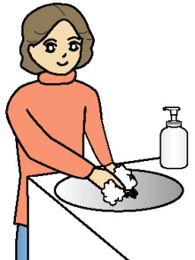
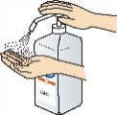
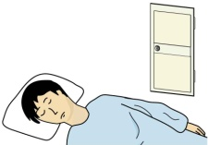

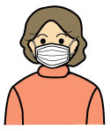

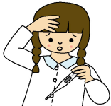
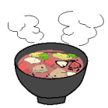

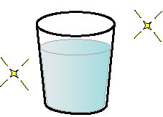
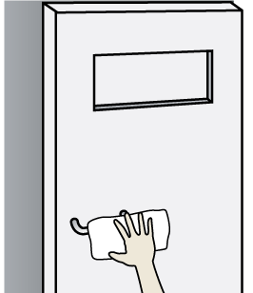
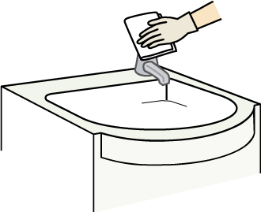
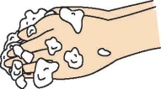


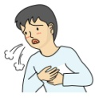


避難所での感染症を防ぐために
いつも心がけましょう
食事の前やトイレの後には、必ず、石けんで手を洗うか、
水が使えない場合は、アルコール手指消毒薬で手を消毒しましょう。
風邪やインフルエンザ・コロナの予防
または
3
1
風邪やインフルエンザに
かかったら、治るまで他の人と
１～２ｍ以上離れた場所で
休むようにしましょう。
風邪やインフルエンザは咳や
くしゃみのしぶきでうつるので、
咳をしている人は
マスクを着用しましょう。
4
2
予防には栄養と休息が重要です。
きちんと食べて、しっかり
眠るよう心がけましょう。
咳がひどく、熱があるときは、
責任者に申し出て
医師の診察を受けましょう。
5
可能な場合は、
定期的(午前と午後に１回等)に
窓あるいはドアを開け
換気を行いましょう
下痢している方がいたら
1
2
3
トイレの後は、石けんと
水でよく手を洗いましょう。
水が使えない場合は、
アルコール手指消毒薬で
手を消毒しましょう。
脱水にならないように
水分をたくさん取りましょう。
トイレのドアノブや水道の蛇口など
みんなが触るところは、
ハイター等塩素系の液体を
薄めたもので毎日拭いて
消毒して下さい。
または
咳がひどく
黄色の痰が出る
息苦しく
呼吸が荒い
ぐったりして
顔色が悪い
このようなときは医療機関の受診が必要です。医師、看護師、代表者に相談しましょう。
特に子供やお年寄りでは症状が現れにくいことがあります。
まわりの人から見て、いつもと様子が違う場合には連絡してください。

Slide 2
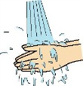
避難所での感染症を防ぐために
いつも心がけましょう
食事の前やトイレの後には、必ず石けんで手を洗いましょう。
[擦り込み式のアルコール手指消毒薬で手を消毒するのも効果があります]
風邪やインフルエンザ・コロナの予防
1
3
風邪やインフルエンザは咳や
くしゃみのしぶきでうつるので、
咳をしている人は
マスクを着用しましょう。
風邪やインフルエンザに
かかったら、治るまで他の人と
１～２ｍ以上離れた場所で
休むようにしましょう。
4
2
予防には栄養と休息が
重要です。
きちんと食べて、しっかり
眠るよう心がけましょう。
咳がひどく、熱があるときは、
責任者に申し出て
医師の診察を受けましょう。
5
可能な場合は、
定期的(午前と午後に１回等)に
窓あるいはドアを開け
換気を行いましょう
下痢している方がいたら
1
2
3
トイレの後は、石けんと
水でよく手を洗いましょう。
脱水にならないように
水分をたくさん取りましょう。
トイレのドアノブや水道の蛇口など
みんなが触るところは、
ハイター等塩素系の液体を
薄めたもので毎日拭いて、
消毒して下さい。
咳がひどく
黄色の痰が出る
息苦しく
呼吸が荒い
ぐったりして
顔色が悪い
このようなときは医療機関の受診が必要です。医師、看護師、代表者に相談しましょう。
特に子供やお年寄りでは症状が現れにくいことがあります。
まわりの人から見て、いつもと様子が違う場合には連絡してください。

